Slide 1
Генерация первичного излучения
ЛЕКЦИЯ 5

Slide 2
Содержание
G4VUserActionInitialization
События и генерация первичной частицы
G4VUserPrimaryGeneratorAction
G4ParticleGun
Пример построения простейшего генератора первичных частиц
Использование спектра при построении генератора первичных частиц

Slide 3
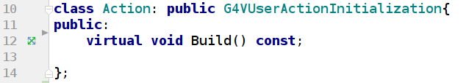
G4VUserActionInitialization
Данный абстрактный базовый класс используется для инициализации всех классов действий, одним из которых является класс, отвечающий за запуск первичных частиц - G4VUserPrimaryGeneratorAction.
Класс G4VUserActionInitialization содержит один чисто виртуальный метод G4VUserActionInitialization::Build(). Следовательно простейший класс, наследующий данный, будет выглядеть следующим образом:

Slide 4

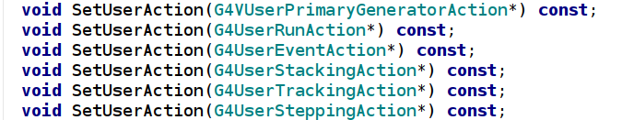
G4VUserActionInitialization::Build()
Метод Build() отвечает за инициализацию всех классов действий, и может быть реализован следующим образом:
Примечание: В данном случае PrimaryPat – экземпляр потомка G4VUserPrimaryGeneratorAction
Инициализация экземпляров классов действий осуществляется за счет методов G4VUserActionInitialization::SetUserAction()
Чтобы связать классы действий с ядром необходимо передать указатель на экземпляр данного класса экземпляру G4RunManager

Slide 5
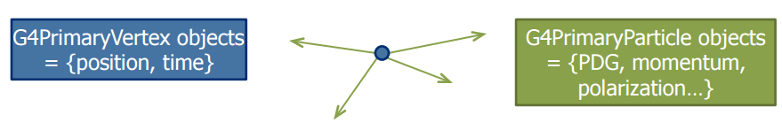
Событие и генерация первичной частицы
Событие – представляет собой единичный цикл от зарождения первичной частицы, до окончания отслеживания последней вторичной частицы.
Первичная частица, это та частица с которой начинается событие:
Т.е. гамма, альфа-частица, электрон, позитрон и т.п.
Первичная частица описывается её направлением, id и ,к примеру, поляризацией.
Первичная вершина включает в себя позицию и время. Одна или более первичных частиц могут быть связаны с одной первичной вершиной. Каждое событие может включать одну или более первичных вершин.

Slide 6
G4VUserPrimaryGeneratorAction
G4VUserPrimaryGeneratorAction абстрактный базовый класс для управления генерацией первичных частиц. Сам по себе данный класс генерацию НЕ ОСУЩЕСТВЛЯЕТ.
Потомок данного класса должен содержать один или более экземпляр потомка абстрактного класса G4VPrimaryGenerator.
В экземпляре данного класса устанавливаются и изменяются свойства частиц
Данный класс содержит один чисто виртуальный метод G4VUserPrimaryGeneratorAction:: GeneratePrimaries() который вызывается из G4RunManager в течении цикла событий.
Генерация первичного излучения осуществляется классом G4VPrimaryGenerator.
У данного класса существует несколько потомков, для упрощения процесса генерации частиц. Один из этих потомков G4ParticleGun

Slide 7
G4ParticleGun
G4ParticleGun – потомок класса G4VPrimaryGenerator. Он запускает частицы определенного типа в указанном направлении и с заданной кинетической энергией. Данный класс не содержит специальных методов для рандомизации свойств вылетающих частиц, но пользователь может вручную менять свойства на каждом старте события (или сформировать алгоритм, по которому эти свойства будут меняться).
Конструкторы данного класса выглядят следующим образом:
Без определения типа первичных частиц
С заранее указанным типом частиц
Примечание: Если количество первичных частиц задано больше одного, то все они имеют одинаковые свойства

Slide 8
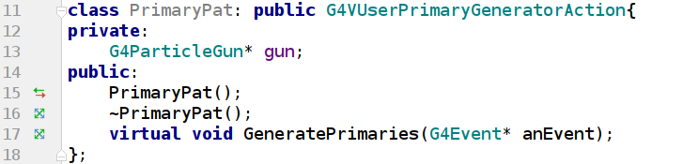
Пример простейшего генератора первичных частиц: Шаг 1
Унаследуем класс G4VUserPrimaryGeneratorAction
Пусть все частицы буду иметь одинаковые свойства, тогда имеет смысл задать их в конструкторе а в методе GeneratePrimaries() лишь передавать их событию

Slide 9
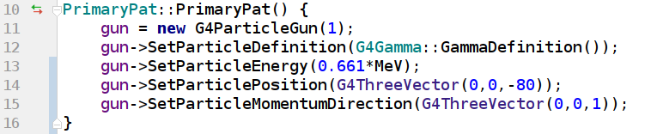
Пример простейшего генератора первичных частиц: Шаг 2
Укажем свойства первичных частиц
В данном случае это гамма-кванты с энергией 661кэВ вылетающие из точки с координатами X = 0, Y = 0, Z = -80 в направлении оси Z

Slide 10
Пример простейшего генератора первичных частиц: Шаг 3
В методе GeneratePrimaries() будем передавать свойства полученной первичной вершины на каждом цикле событий:

Slide 11
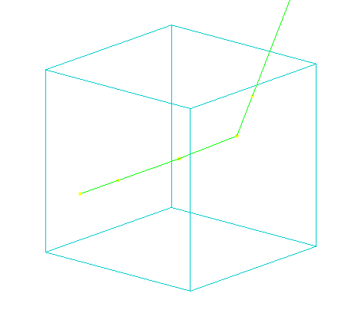
Пример простейшего генератора первичных частиц: Финал
Чтобы запустить первичные частицы в интерактивном режиме(и не только) следует ввести команду : /run/beamOn <n> , где <n> количество событий.
В данном примере геометрия была задана как: кубик с длинной грани 100 мм из материала BGO
Первичная вершина

Slide 12
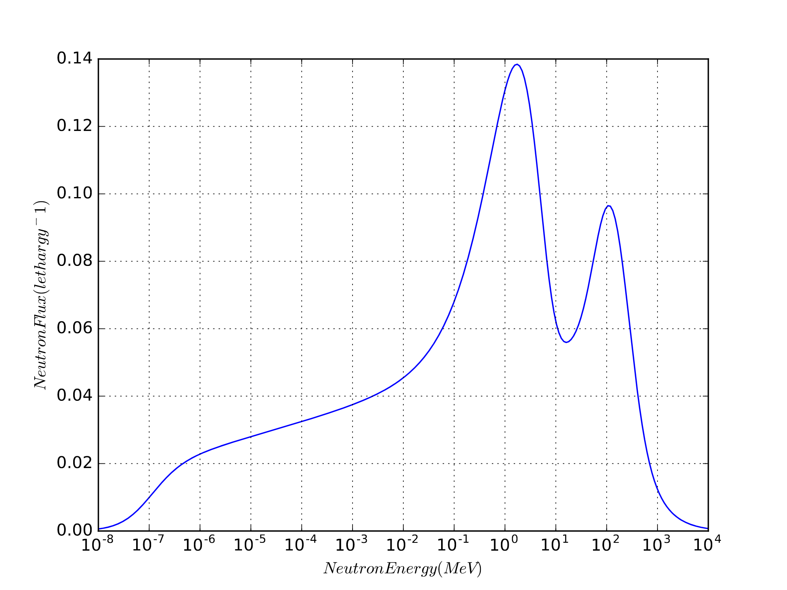
Построение источников первичного излучения с энергией описанной спектром
Достаточно часто возникает проблема по использованию для описания источника первичного излучения некого спектра. Данную задачу в Geant4 можно решить следующим образом:
Спектр нейтронов задан некой эмпирической формулой и выглядит следующим образом

Slide 13
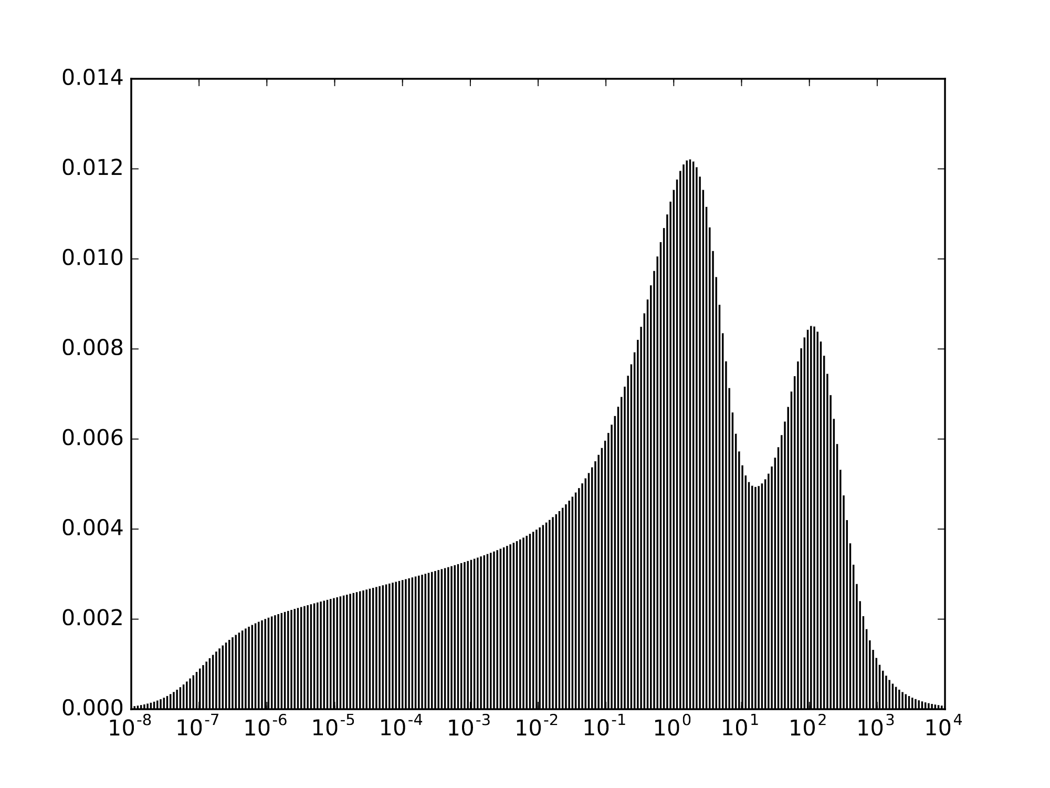
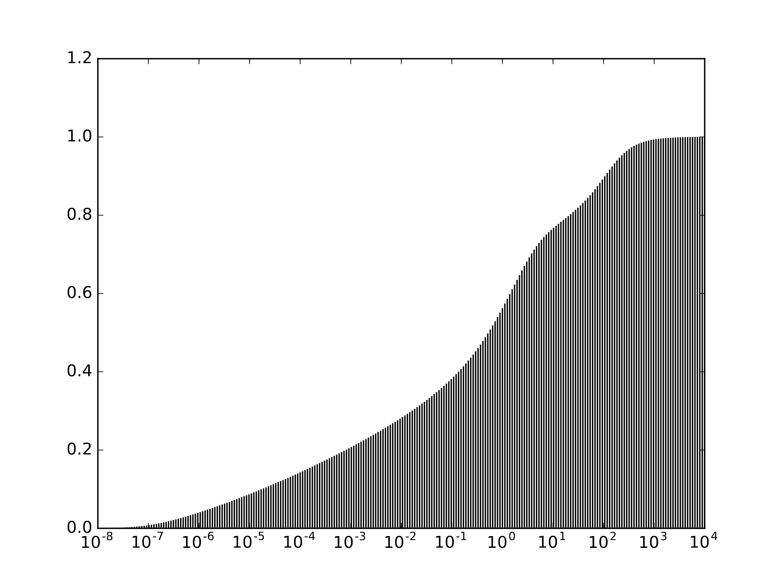
Построение источников первичного излучения с энергией описанной спектром
Приведем его к дифференциальному виду
Построим распределение случайной величины
E,MeV
E,MeV

Slide 14
Построение источников первичного излучения с энергией описанной спектром
Примечание: данные процедуры можно провести как на Cи++, так и в сторонней программе. К материалу данной лекции не относится получение функции распределения случайной величины поэтому перейдем к этапу когда у нас уже есть некая карта (std::map) в которой вероятность играет роль первого поля или ключа (first) а соответствующая энергия – значение (second).
Разыграем случайное значение от 0 до 1 через G4UniformRand()
Получим указатель на соответствующий элемент через метод std::map::lower_bound() возвращающий итератор на первый элемент, чей ключ больше или равен передаваемому
Соответствующее значение энергии передадим в G4ParticleGun
Примечание: ew – это std::map<G4double,G4double>*

